Slide 1
Большепролетные металлические конструкции
Выполнил: студент гр. СУС-12 Молчанова А.С.

Slide 2
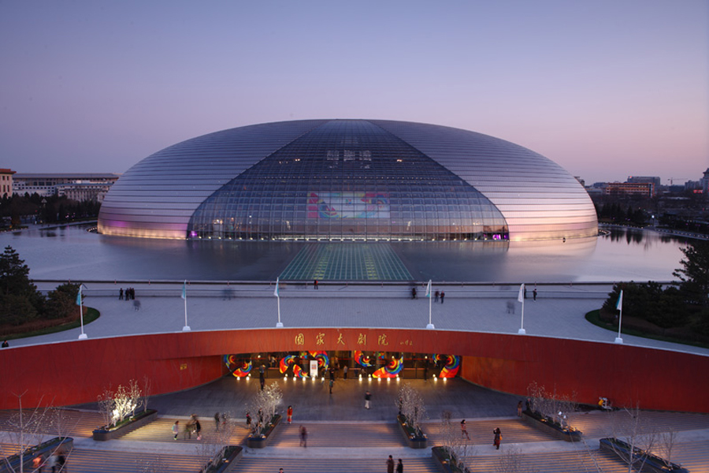
Самый большой театр Оперный театр Пекина имеет пролет 143 м и длину 212 м

Slide 3
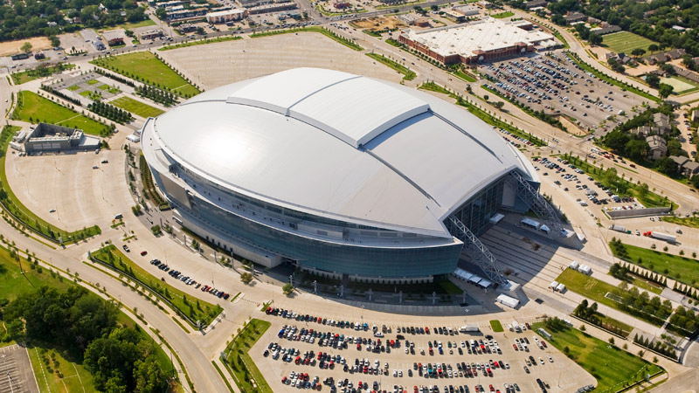
АТ&Т Стэдиум, так же известный как Ковбойс Стэдиум, имеет длину арок 400 м.

Slide 4
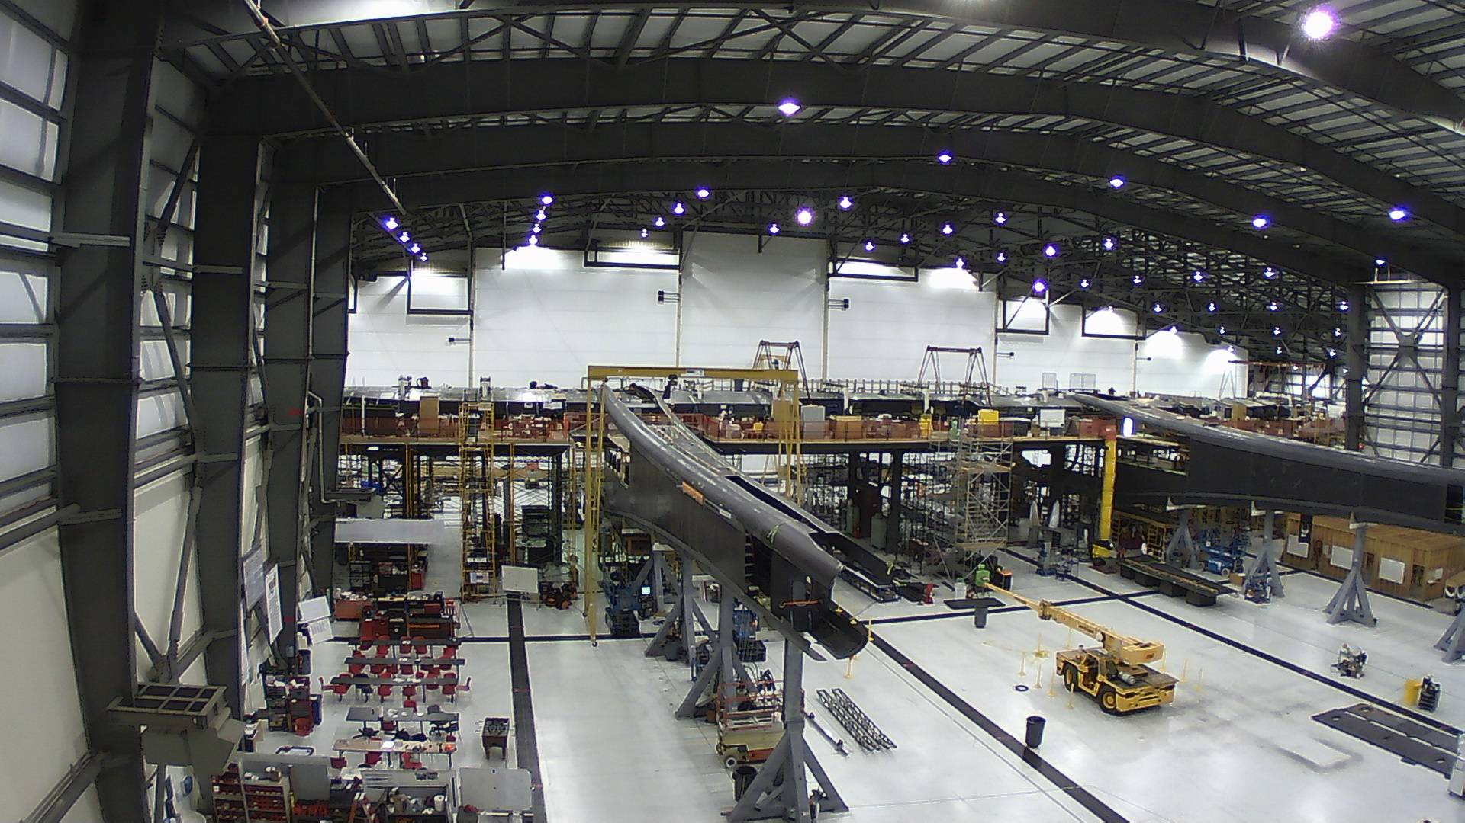
Металлический ангар с самым большим пролетом построен во Франкфуртском аэропорту для компании «Lufthansa» длина 350 м, ширина 140 м и высота 45 м

Slide 5
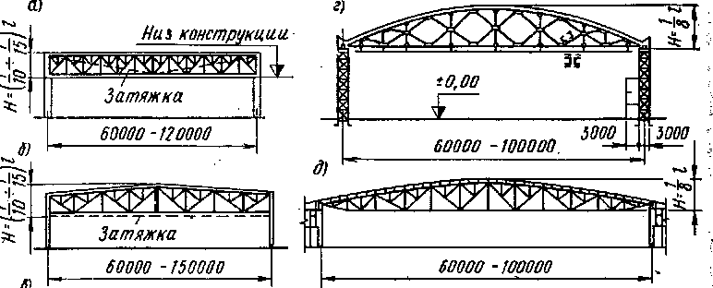
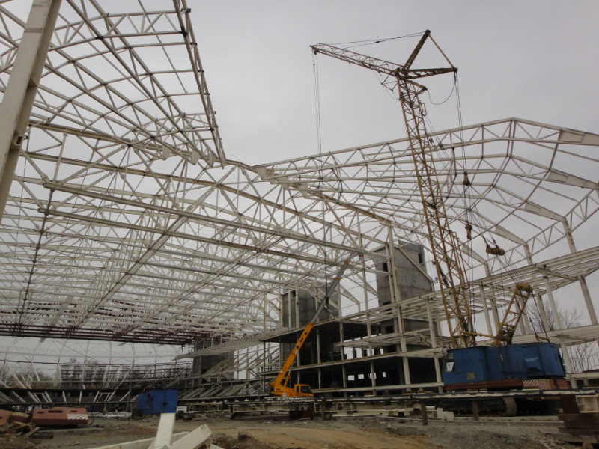
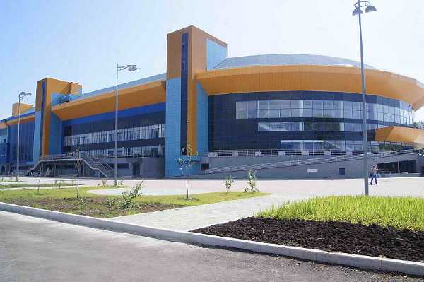
Балочные конструкции
Концертно-спортивный комплекс г. Владивосток, стальная ферма пролетом 75 м

Slide 6
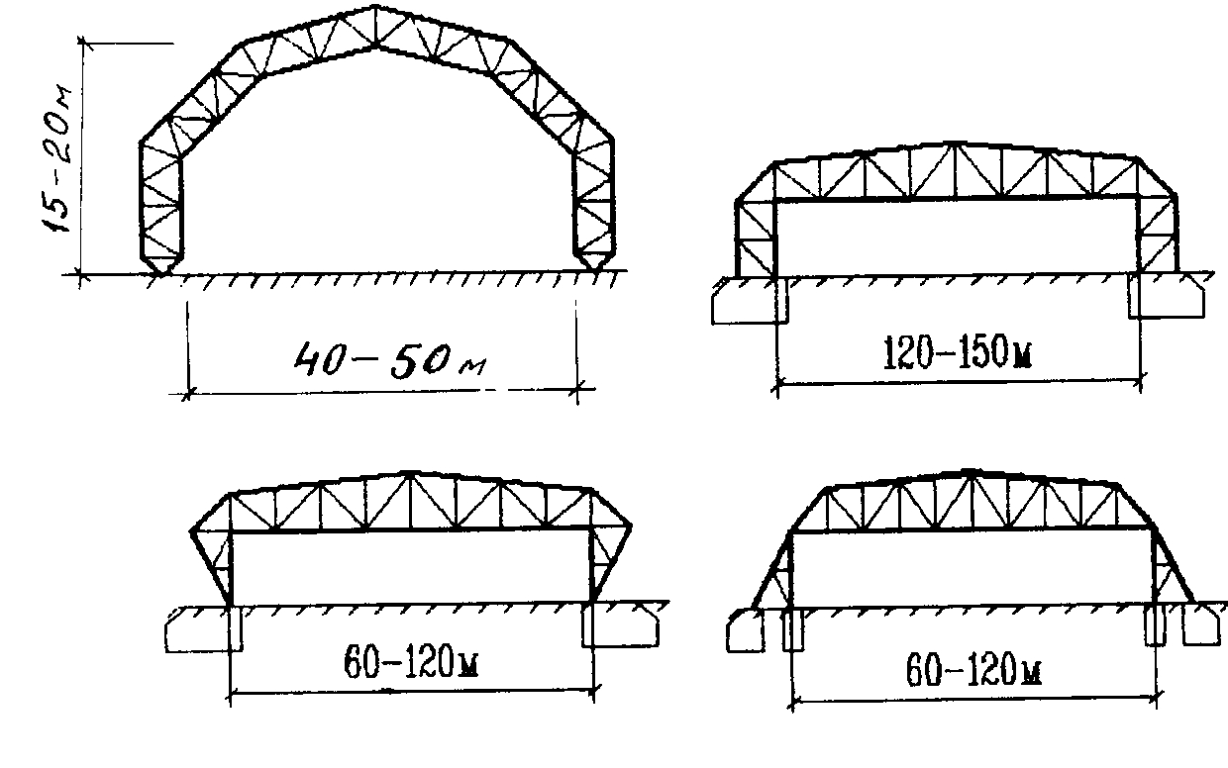
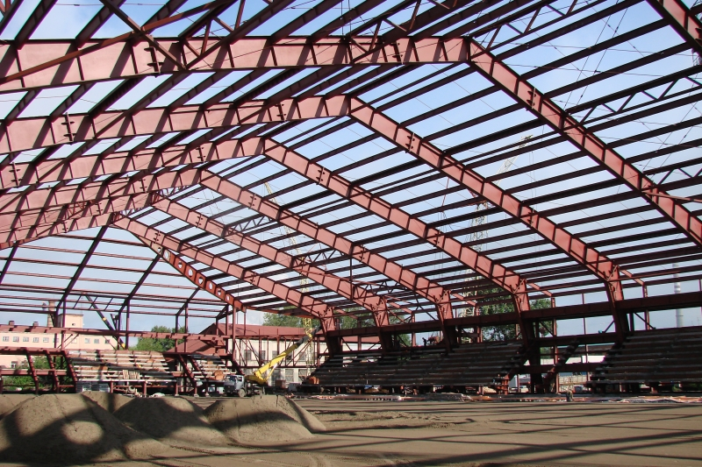
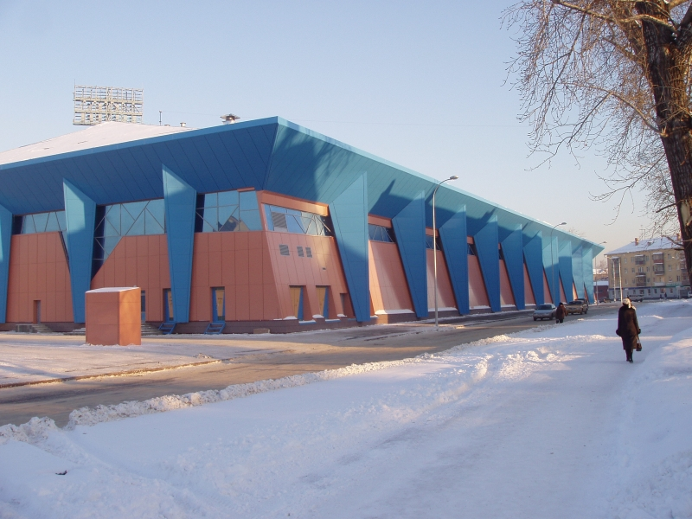
Рамные конструкции
Центр зимних видов спорта. Стадион «Химик», г. Кемерово, пролет фермы 72 м

Slide 7
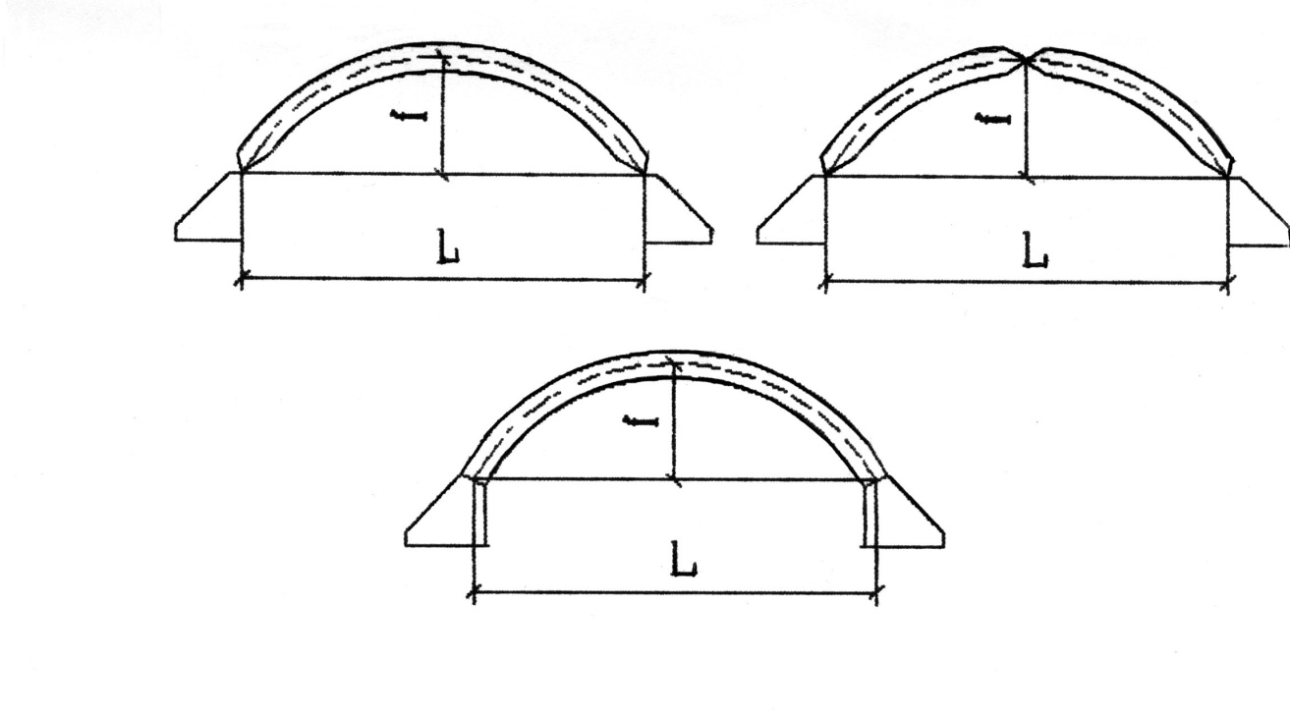
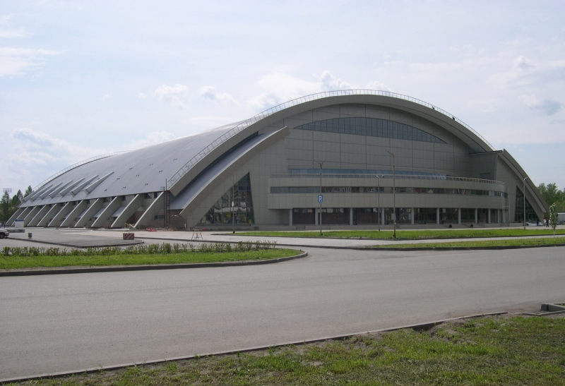
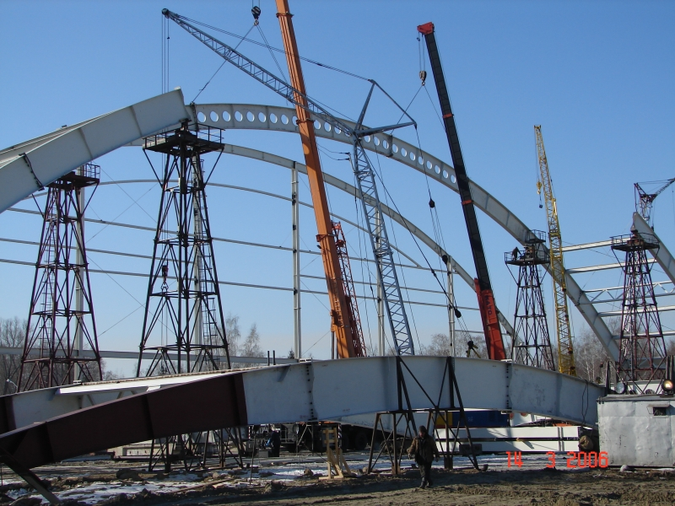
Арочные конструкции
Футбольный манеж «Красная звезда» г. Омск, арка пролетом 108 м

Slide 8
Пространственные большепролетные конструкции
Купол
Складки
Висячие конструкции
Перекрестно –стержневые конструкции
Свод
Оболочка

Slide 9
Снижение собственной массы конструкций
Применение высокопрочных сталей
Применение легких сплавов
Предварительное напряжение
Регулирование усилий
Регулирование деформаций

Slide 10
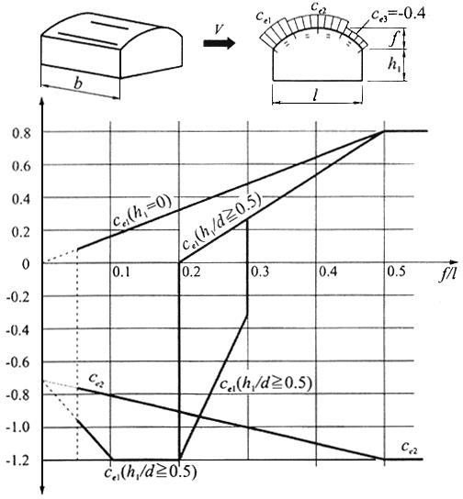
Для прямоугольных в плане здания со сводчатыми и близкими к ним по очертанию покрытиями

Slide 11
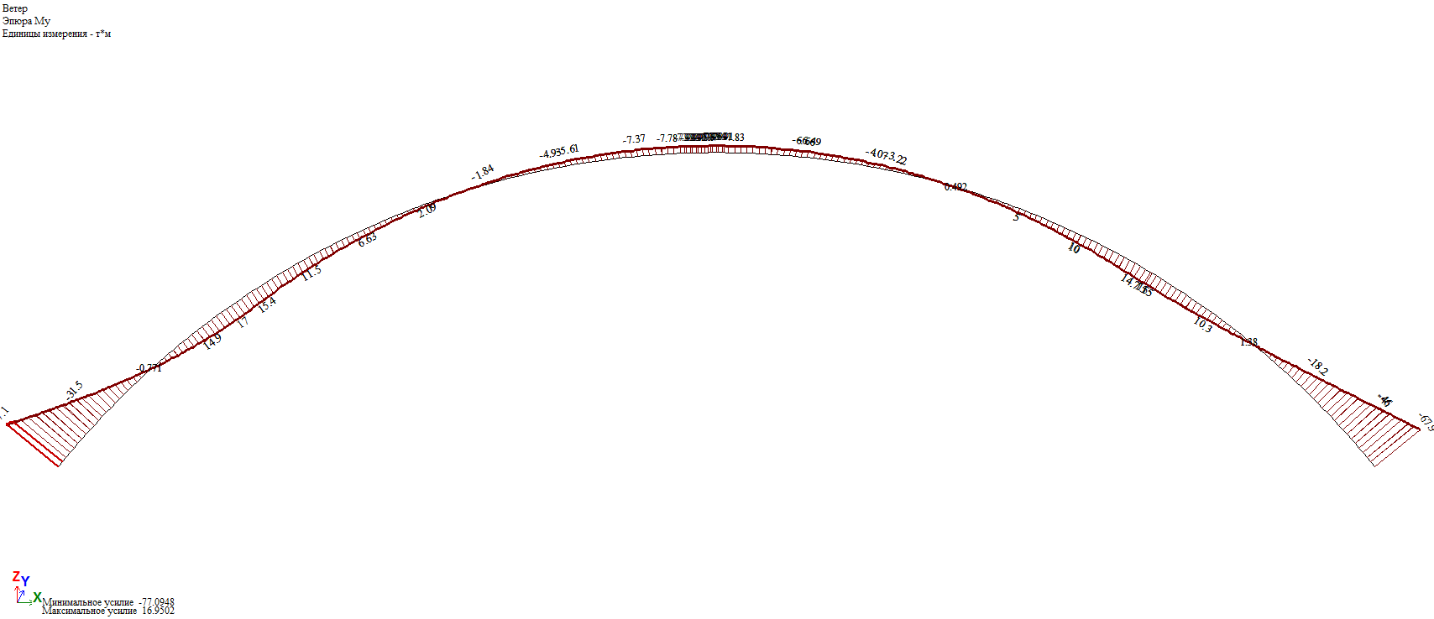
Эпюра моментов от действия ветровой нагрузки

Slide 12
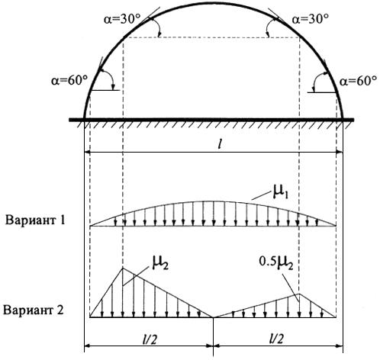
Для зданий со сводчатыми и близкими к ним по очертанию покрытиями следует принимать

Slide 13
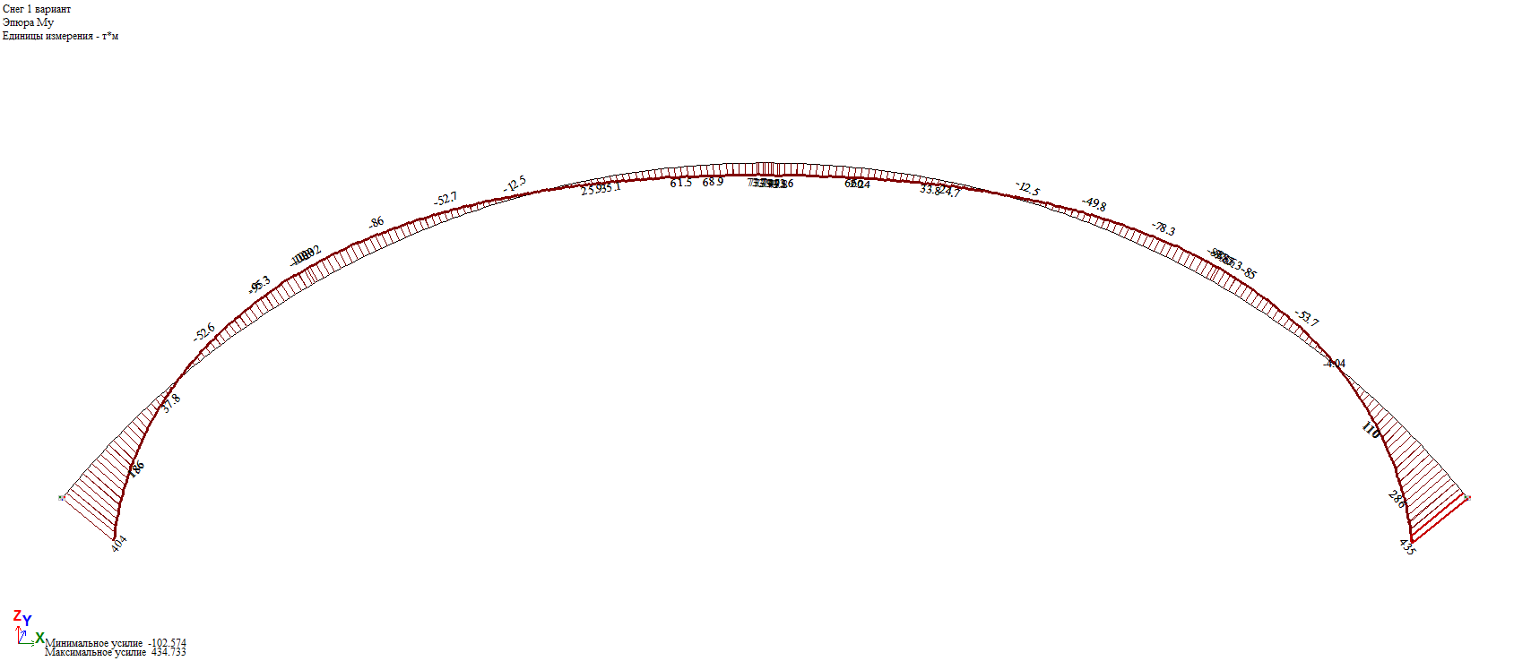
Эпюра моментов от действия снеговой нагрузки. Вариант 1.

Slide 14
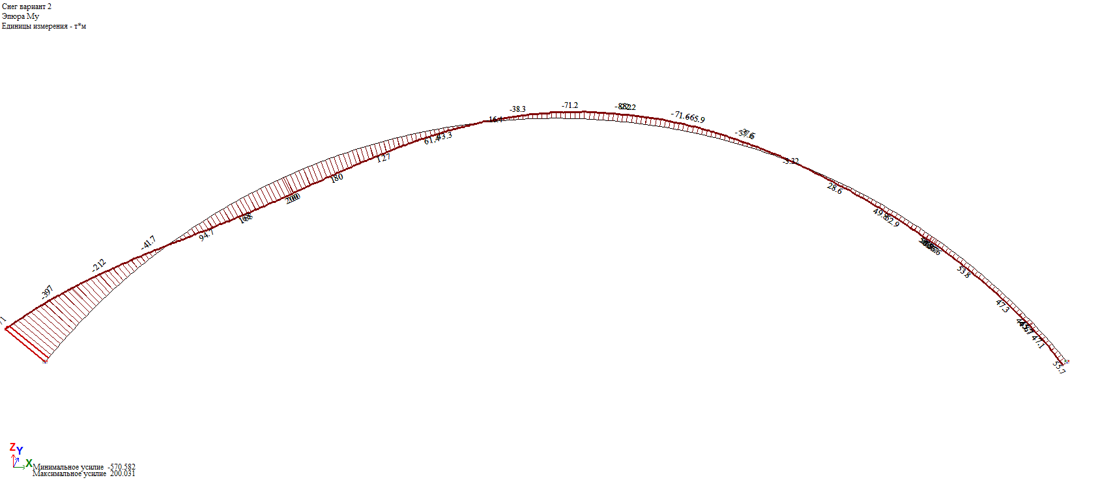
Эпюра моментов от действия снеговой нагрузки. Вариант 2.

Slide 15
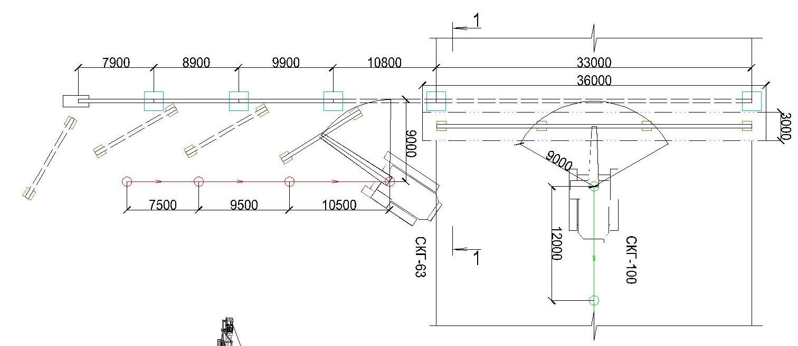
Схема монтажа арочных конструкций

Slide 16
